Slide 1



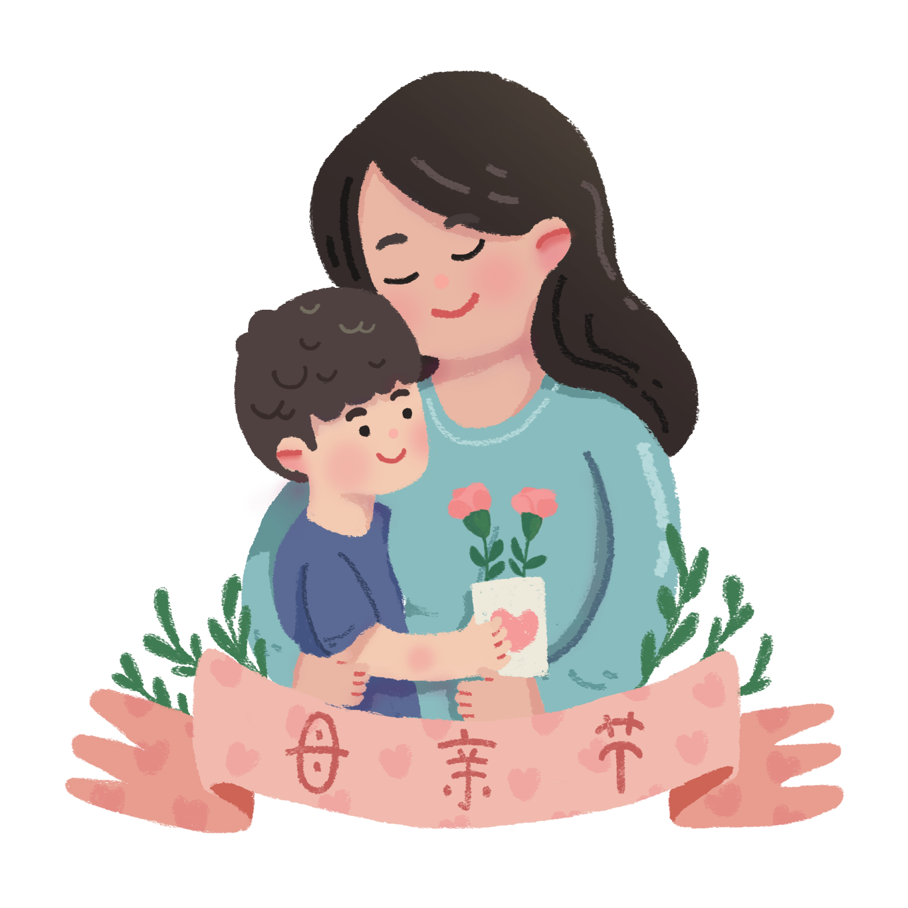


Slide 2

Kể về một hoạt động của gia đình em vào buổi tối

Slide 3


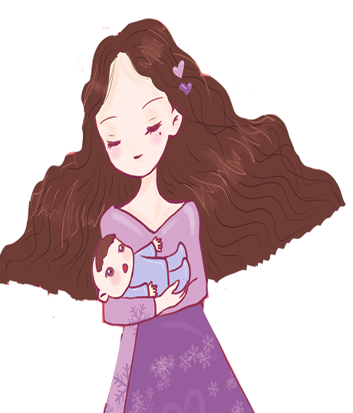


Slide 4



- Đọc đúng từ ngữ, câu, đoạn và toàn bộ bài đọc “Trò chuyện cùng mẹ”.
- Đọc diễn cảm đoạn văn bộc lộ cảm xúc, đọc lời kể của các nhân vật với ngữ điệu phù hợp.
- Hiểu nội dung văn bản đọc: Câu chuyện kể về việc làm yêu thích là đọc sách và trò chuyện của ba mẹ con bạn Thư trước giờ đi ngủ. Qua đó, cảm nhận được tình cảm yêu thương, những buổi tối vui vẻ, dầm ấm của gia đình Thư.
- Đọc được bài về tình cảm của người thân trong gia đình và viết những thông tin về bài đọc vào phiếu đọc sách theo mẫu; chia sẻ về nhân vật yêu thích nhất trong bài đã đọc.

Slide 5
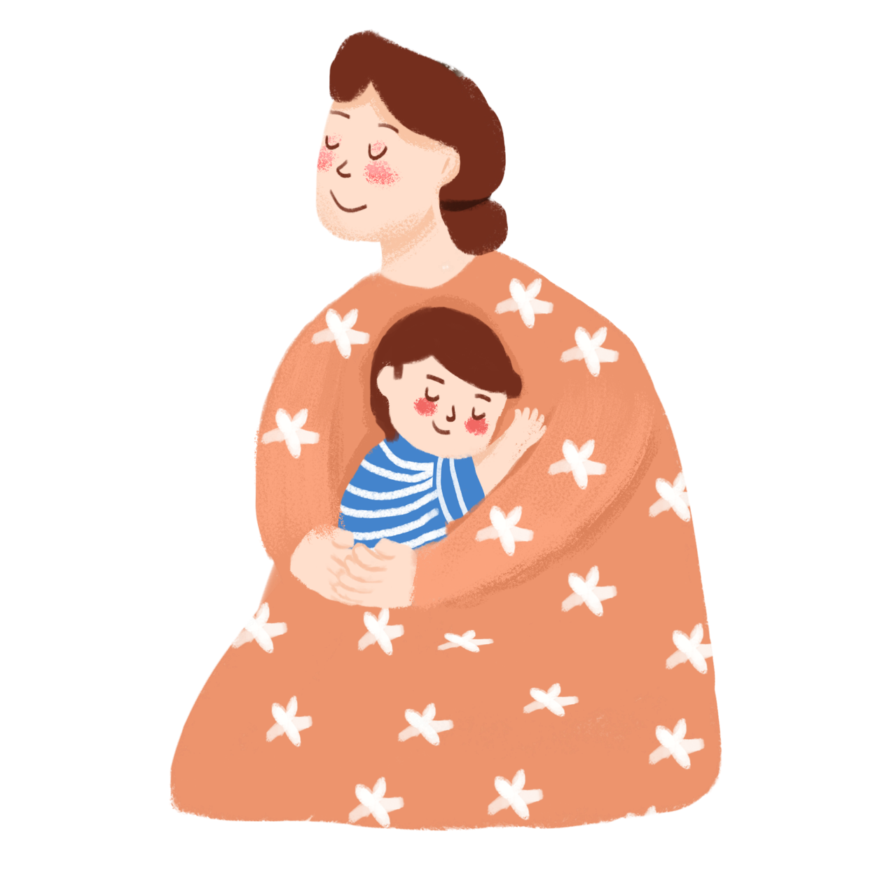


Slide 6


Thời gian vui nhất trong buổi tối của Thư và Hân là trước khi đi ngủ. Đã thành thói quen, ba mẹ con sẽ đọc sách, rồi thủ thỉ chuyện trò. Những câu chuyện của ba mẹ con thường nối vào nhau không dứt. Vì thế, sắp đến giờ ngủ, mẹ phải nói rành rọt từng chữ: Năm phút nữa thôi nhé. Nhưng đôi khi chính mẹ nấn ná nghe chuyện của con, làm năm phút cứ được cộng thêm mãi.
Ba mẹ con có nhiều điều để nói với nhau lắm. Hôm thì ba mẹ con bàn luận về các nhân vật trong quyển sách vừa đọc. Hôm thì mẹ kể cho hai chị em về công việc của mẹ. Có hôm, mẹ lại kể về ngày mẹ còn bé. Thỉnh thoảng, mẹ pha trò khiến hai chị em cười như nắc nẻ.

Slide 7
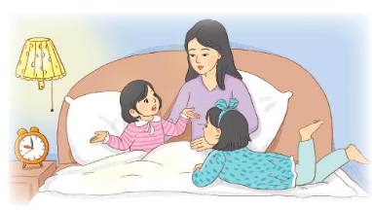
Hai chị em cũng líu lo kể chuyện cho mẹ nghe. Em Hân bao giờ cũng tranh kể trước. Em hay kể về các bạn ở lớp mẫu giáo, về những trò chơi em được cô dạy, hay những món quà chiều mà em ăn rồi lại muốn ăn thêm nữa. Thư thì kể cho mẹ nghe chuyện được cô giáo mời đọc bài văn trước cả lớp, về những bài toán thử trí thông minh các bạn thường đố nhau trong giờ ra chơi…
Ba mẹ con rúc rích mãi không chán. Chỉ là đến giờ ngủ thì phải ngủ thôi.
(Diệu Thúy)

Slide 8



1
Từ đầu đến cứ được cộng thêm mãi.
Bài đọc này được chia làm bao nhiêu đoạn?
2
Tiếp theo đến hai chị em cười như nắc nẻ.
3
Còn lại.

Slide 9




nấn ná
nắc nẻ
rành rọt
rúc rích

Slide 10

Luyện đọc câu dài
Thư thì kể cho mẹ nghe/ chuyện được cô giáo mời đọc bài văn trước cả lớp,/ về những bài toán thử trí thông minh/ các bạn thường đố nhau trong giờ ra chơi…//

Slide 11






Yêu Cầu
Phân công đọc theo đoạn.
Tất cả thành viên đều đọc.
Giải nghĩa từ cùng nhau.
Tiêu chí đánh giá

Slide 12


Tiêu chí đánh giá

Slide 13


Slide 14


Cùng tìm hiểu
1
Chi tiết nào cho thấy ba mẹ con Thư rất thích trò chuyện với nhau trước khi đi ngủ?
Thảo luận nhóm đôi
2
Vì sao thời gian trò chuyện của ba mẹ con cứ được cộng thêm mãi.
3
Mẹ đã kể cho chị em Thư những chuyện gì?
Đóng vai Thư hoặc Hân nhắc lại những chuyện mình đã kể cho mẹ nghe.
4
5
Nêu cảm nghĩ của em sau khi đọc câu chuyện.

Slide 15
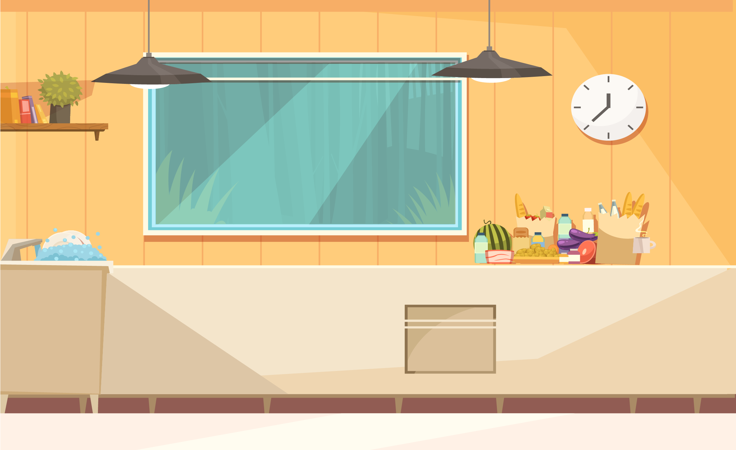


01
Chi tiết nào cho thấy ba mẹ con Thư rất thích trò chuyện với nhau trước khi đi ngủ?
Thời gian vui nhất trong buổi tối của Thư và Hân là trước khi đi ngủ. Đã thành thói quen, ba mẹ con sẽ đọc sách, rồi thủ thỉ chuyện trò. Những câu chuyện của ba mẹ con thường nối vào nhau không dứt. Vì thế, sắp đến giờ ngủ, mẹ phải nói rành rọt từng chữ: Năm phút nữa thôi nhé. Nhưng đôi khi chính mẹ nấn ná nghe chuyện của con, làm năm phút cứ được cộng thêm mãi.

Slide 16

02
Vì sao thời gian trò chuyện của ba mẹ con cứ được cộng thêm mãi.
Vì ba mẹ con có nhiều điều để nói với nhau, để kể cho nhau nghe, để nghe kể, ... VD: cùng bàn luận, mẹ kể, con kể, cười đùa,...

Slide 17

03
Mẹ đã kể cho chị em Thư những chuyện gì?
Ba mẹ con có nhiều điều để nói với nhau lắm. Hôm thì ba mẹ con bàn luận về các nhân vật trong quyển sách vừa đọc. Hôm thì mẹ kể cho hai chị em về công việc của mẹ. Có hôm, mẹ lại kể về ngày mẹ còn bé. Thỉnh thoảng, mẹ pha trò khiến hai chị em cười như nắc nẻ.

Slide 18

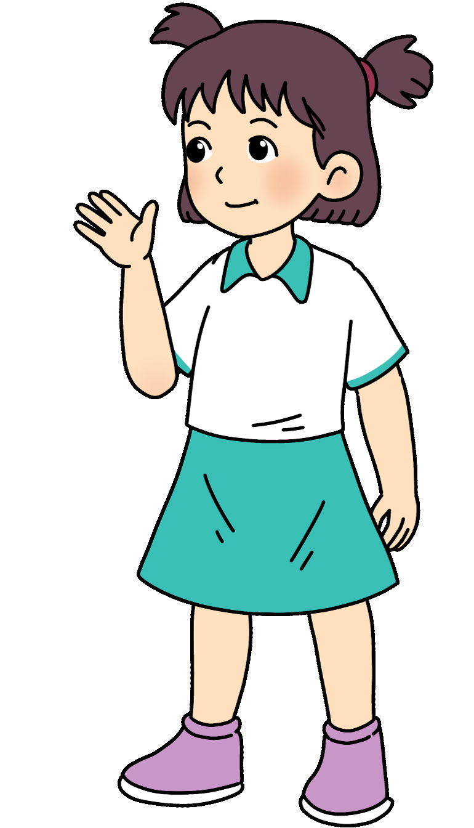
04
Đóng vai Thư hoặc Hân nhắc lại những chuyện mình đã kể cho mẹ nghe.

Slide 19
05
Nêu cảm nghĩ của em sau khi đọc câu chuyện.
• Câu chuyện làm em thấy thật thích những cuộc trò chuyện đầm ấm của ba mẹ con Thư trước giờ đi ngủ.
• Câu chuyện khiến em mong muốn được trò chuyện, chia sẻ nhiều hơn với người thân về việc học tập của mình.
• Câu chuyện cho em hiểu thêm về tình cảm yêu thương, ấm áp của mẹ và con cũng như giữa những người thân trong gia đình.).

Slide 20
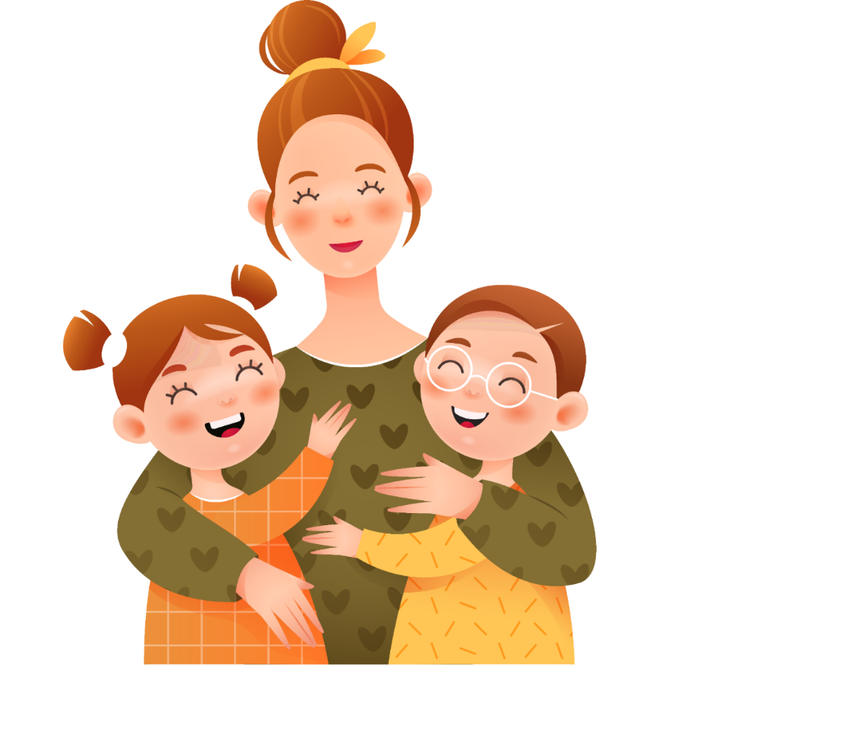
Nội dung chính của bài học là gì?
Câu chuyện kể về việc làm yêu thích là đọc sách và trò chuyện của ba mẹ con bạn Thư trước giờ đi ngủ. Qua đó, cảm nhận được tình cảm yêu thương, những buổi tối vui vẻ, đầm ấm của gia đình Thư.

Slide 21


Slide 22
Thời gian vui nhất trong buổi tối của Thư và Hân là trước khi đi ngủ. Đã thành thói quan, ba mẹ con sẽ đọc sách, rồi thủ thỉ chuyện trò. Những câu chuyện của ba mẹ con thường nối vào nhau không dứt. Vì thế, sắp đến giờ ngủ, mẹ phải nói ràng rọt từng chữ: Năm phút nữa thôi nhé. Nhưng đôi khi chính mẹ nấn ná nghe chuyện của con, làm năm phút cứ được cộng thêm mãi.
Ba mẹ con có nhiều điều để nói với nhau lắm. Hôm thì ba mẹ con bàn luận về các nhân vật trong quyển sách vừa đọc. Hôm thì mẹ kể cho hai chị em về công việc của mẹ. Có hôm, mẹ lại kể về ngày mẹ còn bé. Thỉnh thoảng, mẹ pha trò khiến hai chị em cười như nắc nẻ.

Slide 23
Hai chị em cũng líu lo kể chuyện cho mẹ nghe. Em Hân bao giờ cũng tranh kể trước. Em hay kể về các bạn ở lớp mẫu giáo, về những trò chơi em được cô dạy, hay những món quà chiều mà em ăn rồi lại muốn ăn thêm nữa. Thư thì kể cho mẹ nghe chuyện được cô giáo mời đọc bài văn trước cả lớp, về những bài toán thử trí thông minh các bạn thường đố nhau trong giờ ra chơi…
Ba mẹ con rúc rích mãi không chán. Chỉ là đến giờ ngủ thì phải ngủ thôi.
(Diệu Thúy)

Slide 24


Slide 25
LỜI CẢM ƠN
Chân thành cảm ơn quý thầy cô đã sử dụng tài liệu. Mong quý thầy cô sử dụng tài liệu nội bộ và không chia sẻ đi các trang mạng xã hội nhé!
Mong rằng tài liệu này sẽ giúp quý thầy cô gặt hái được nhiều thành công trong sự nghiệp trồng người.
Trong quá trình soạn bài có lỗi nào mong quý thầy cô phản hồi lại Zalo hoặc FB giúp em.
Zalo duy nhất của em: 0972.115.126 (Hương Thảo). Các nick khác ngoài nick này đều là giả mạo.
Facebook: https://www.facebook.com/huongthaoGADT

